Slide 1
PRISE EN MAIN EXERCISEUR ECLAT
Exemple calculs numérique - CAP

Slide 2
Sommaire
Différents types
Appariement d’images
Cartes questions
QCM
QUIZ
Trouver la/les zone(s) correcte(s)
Vidéo interactive

Slide 3
Les différents types

Slide 4
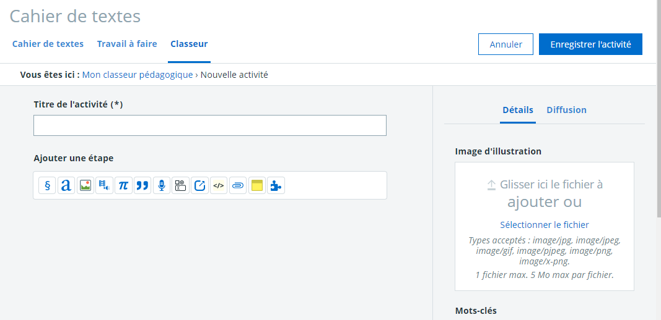
Vous pouvez incorporer des exerciseurs à une activité partagée aux élèves.
Lien vidéo tuto classeur: https://youtu.be/GOzdFEud0mA
Ajouter un exerciseur à une activité

Slide 5
Listes des différents fonctionnalités
Appariement d’images Cartes question Frise temporelle Glisser les mots Glisser-déposer QCM Quiz | Quiz arithmétique Rédaction Séquence d’images Texte à trous Trouver la/les zone(s) correcte(s) Trouver les mots - Vrai/faux
Nous allons nous restreindre qu’aux outils utiles en maths/sciences

Slide 6
Appariement d’images
Associer les images entre elles en glissant les images de gauche sur celles de droites correspondantes.
Intérêts en maths/sciences:
Apprendre les instruments de mesures/verreries
Sécurité en chimie (pictogramme)
Mécanique: référentiel/mouvements
Ordre de grandeur
Fonctions (associer la représentation à son nom)
Statistiques : différentes formes de diagrammes.
Géométrie
Remarque: une image impose une réponse unique

Slide 7
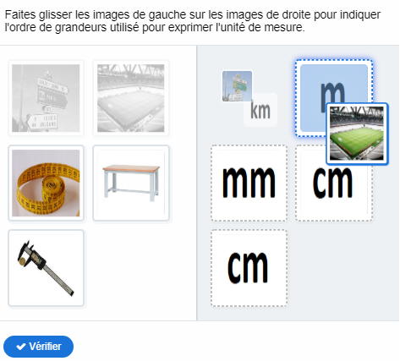
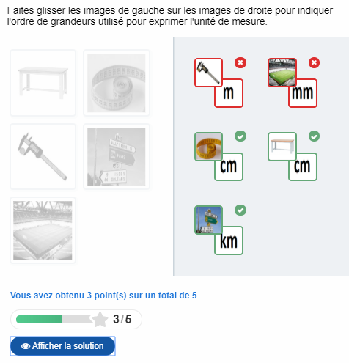
Appariement d’images – Exemple

Slide 8
Cartes questions
Permet de poser une question en rapport avec une image.
Intérêt en maths/sciences:
Avantage certain pour l’étude de fonctions : sens de variation, nature, repérages …
Outil similaire au précédent mais demande aux élèves de connaître la réponse.
Inconvénients: On ne peut poser qu’une question par image. La réponse doit être exactement celle que l’enseignant attend (sans faute d’orthographe).

Slide 9
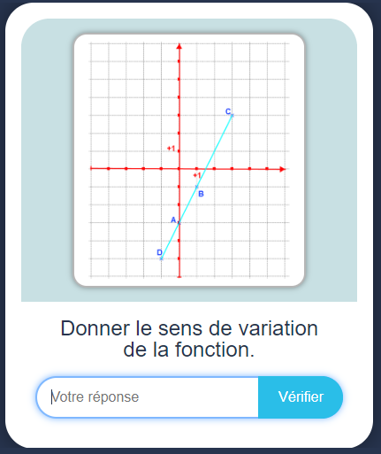
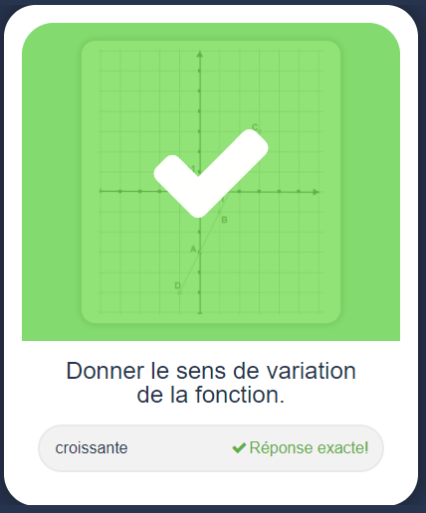
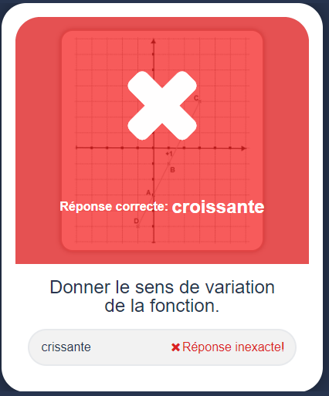
Cartes questions – Exemple

Slide 10
QCM
Intérêt en maths/sciences:
Poser des petites questions de cours avant une évaluation ou bien au cours d’une séquence.
Avis: outil intéressant cependant l’outil quiz permet plus de choses.
Concernant les QCM : plickers est plus ludique et facile à mettre en œuvre mais ce réaliser en classe.

Slide 11
Quiz
Outil Quiz permet de coupler plusieurs outils tels que : QCM, textes à trous.
Intérêt en maths/sciences:
Réinvestir des connaissances vues en classe sous forme de petits exercices (5 min) à faire rapidement à la maison.
Intéressant pour des classes de CAP
Rapide dans la conception
Remarque: Depuis peu, ECLAT refuse d’afficher les questions. Il affiche seulement les réponses. Le problème a été remonté.

Slide 12
Quiz – Exemples

Slide 13
Trouver la/les zone(s) correcte(s)
Trouver la zone correcte à l’aide du pointeur de la souris.
Intérêt en maths/sciences:
Repérage: placer un point sur un axe ou dans un repère.

Slide 14
Trouver la/les zone(s) correcte(s) – Exemple
L’élève n’a qu’une chance.
Bonne réponse.
Mauvaise réponse.

Slide 15
Vidéo interactive
Permet l’exploitation active d’une vidéo.
Les questions peuvent être intégrées à la vidéo sous forme de :
Quiz, QCM, texte à trous, vrai/faux, glisser déposer, trouver les mots…
Intérêt en maths/sciences:
Permet de varier les supports de travail.

Slide 16
Vidéo interactive – Exemple
Son de la vidéo volontairement éteint

